Slide 1
EJEMPLO
En la empresa Copier Sales of América, la gerente de ventas recopilo información respecto al numero de llamadas telefónicas hechas y la cantidad de copiadoras vendidas, para una muestra de 10 representantes de ventas. A la gerente de esa área, le gustaría ofrecer información especifica referente a la relación entre el numero de llamadas y la cantidad de productos vendidos. Utilice el método de mínimos cuadrados para determinar la ecuación lineal. Se pide:
Calcular el modelo de regresión, o sea calcular a y b
Calcular las varianzas y las covarianzas
Calcular el coeficiente de correlación r

Slide 2
LLAMADAS Y COPIADORAS VENDIDAS POR LOS 10 REPRESENTANTES
REPRESENTANTE | NUMERO DE | NUMERO DE
DE VENTAS | LLAMADAS “x” | COPIADORAS VENDIDAS “Y”
TOM KELLER | 20 | 30
JEFF HALL | 40 | 60
BRIAN VIROST | 20 | 40
GREG FISH | 30 | 60
SUSAN WELLCH | 10 | 30
CARLOS RAMIREZ | 10 | 40
RICH NILES | 20 | 40
MIKE KIEL | 20 | 50
MARK REYNOLDS | 20 | 30
SONI JONES | 30 | 70
TOTAL | 220 | 450

Slide 4
LLAMADAS A CLIENTES REALIZADAS Y COPIADORAS VENDIDAS POR LOS 10 VENDEDORES DE LA MUESTRAS
REPRESENTANTE | NUMERO DE | NUMERO DE
DE VENTAS | LLAMADAS | COPIADORAS VENDIDAS | X² | Y² | xy
TOM KELLER | 20 | 30 | 400 | 900 | 600
JEFF HALL | 40 | 60 | 1600 | 3600 | 2400
BRIAN VIROST | 20 | 40 | 400 | 1600 | 800
GREG FISH | 30 | 60 | 900 | 3600 | 1800
SUSAN WELLCH | 10 | 30 | 100 | 900 | 300
CARLOS RAMANIREZ | 10 | 40 | 100 | 1600 | 400
RICH NILES | 20 | 40 | 400 | 1600 | 800
MIKE KIEL | 20 | 50 | 400 | 2500 | 1000
MARK REYNOLDS | 20 | 30 | 400 | 900 | 600
SONI JONES | 30 | 70 | 900 | 4900 | 2100
TOTAL | 220 | 450 | 5600 | 22100 | 10800

Slide 5
EJEMPLO
Representantes de ventas | Llamadas de ventas (X) | Copiadoras vendidas (Y)
1 | 20 | 30
2 | 40 | 60
3 | 20 | 40
4 | 30 | 60
5 | 10 | 30
6 | 10 | 40
7 | 20 | 40
8 | 20 | 50
9 | 20 | 30
10 | 30 | 70

Slide 6
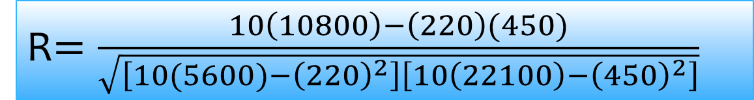
LÍNEA RECTA y= a + bx
CALCULA EL COEFICIENTE DE CORRELACIÓN “R” SIN UTILIZAR MEDIAS ARITMÉTICAS DE LAS VARIABLES
R$=\frac{10\left(10800\right)−\left(220\right)(450)}{\sqrt{\left[10(5600){−\left(220\right)}^{2}\right]\left[10\left(22100\right){−\left(450\right)}^{2}\right]}}$
R= 0.759

Slide 7
TAMBIÉN SE PUEDE CALCULAR EL COEFICIENTE DE CORRELACIÓN “R” UTILIZANDO LAS MEDIAS ARITMÉTICAS DE LAS VARIABLES
REPRESENT. | N° | N°
DE VENTAS | LLAMADAS “X” | COPIADORAS “Y” | X- X ̅ | Y- Y ̅ | (X- X ̅ )(Y- Y ̅) | (X- X ̅ )² | (Y- Y ̅)²
TOM KELLER | 20 | 30 | -2 | -15 | 30 | 4 | 225
JEFF HALL | 40 | 60 | 18 | 15 | 270 | 324 | 225
BRIAN VIROST | 20 | 40 | -2 | -5 | 10 | 4 | 25
GREG FISH | 30 | 60 | 8 | 15 | 120 | 64 | 225
SUSAN WELLCH | 10 | 30 | -12 | -15 | 180 | 144 | 225
C. RAMANIREZ | 10 | 40 | -12 | -5 | 60 | 144 | 25
RICH NILES | 20 | 40 | -2 | -5 | 10 | 4 | 25
MIKE KIEL | 20 | 50 | -2 | 5 | -10 | 4 | 25
MARK REYNOLDS | 20 | 30 | -2 | -15 | 30 | 4 | 225
SONI JONES | 30 | 70 | 8 | 25 | 200 | 64 | 625
TOTAL | 220 | 450 |  |  | 900 | 760 | 1850

Slide 8
UTILIZAREMOS LA MEDIA Y SUS PRODUCTOS PARA CALCULAR “R”
REPRESENT. | N° | N°
DE VENTAS | LLAMADAS “X” | COPIADORAS “Y” | X- X ̅ | Y- Y ̅ | (X- X ̅ )(Y- Y ̅) | (X- X ̅ )² | (Y- Y ̅)²
TOTAL | 220 | 450 |  |  | 900 | 760 | 1850

Slide 9
interpretación
El coeficiente de correlación es igual a 0.759
Es positivo de manera que hay una relación directa entre el numero de llamadas a clientes y la cantidad de copiadoras vendidas
El valor esta bastante cercano a 1 por lo que se concluye que la relación es fuerte

Slide 10

El coeficiente de correlación para el modelo es
LÍNEA RECTA y= a+bx
R= 0.759 76%
De esto podemos concluir que el mejor modelo para calcular el coeficiente de correlación es el de la línea recta ya que explica una asociacion de la dos variable en un 75%

Slide 11
COEFICIENTE DE DETERMINACION
Mide la variación de la variable y explicada en la variable x.
Es útil porque da la proporción de la varianza (variación) de una variable que es predecible a partir de la otra variable.
El coeficiente de determinación es la proporción de la variación explicada al total de la variación.

Slide 12
Formula para calcular el Coeficiente de Determinación

Slide 13
Otro método de calcularlo
Es elevar al cuadrado el coeficiente de correlación

Slide 14
Ejemplo
Ingreso (x) | A. familiar(y) | X.Y
48 | 24 | 1152 | 2304 | 576 | 23.7
40 | 18 | 720 | 1600 | 324 | 16.7
30 | 9 | 270 | 900 | 81 | 7.9
39 | 14 | 546 | 1521 | 196 | 15.8
46 | 22 | 1012 | 2116 | 484 | 21.9
42 | 22 | 924 | 1764 | 484 | 18.4
27 | 4 | 108 | 729 | 16 | 5.3
36 | 13 | 468 | 1296 | 169 | 13.2
34 | 10 | 340 | 1156 | 100 | 11.4
46 | 20 | 920 | 2116 | 400 | 21.9
32 | 12 | 384 | 1024 | 144 | 9.7
42 | 18 | 756 | 1764 | 324 | 18.4
40 | 16 | 640 | 1600 | 256 | 16.7
32 | 8 | 256 | 1024 | 64 | 9.7
27 | 6 | 162 | 729 | 36 | 5.3
561 | 216 | 8658 | 21643 | 3654 | 216
Determinar el coeficiente de determinación
Ingreso y ahorro familiar de 15 trabajadores

Slide 15
donde
Variación no explicada
Variación total
Por lo tanto el 93.4% de la variación en y(ahorro familiar) esta siendo explicado por su relación lineal con x(ingreso)

Slide 16
EJEMPLO 2
¿Esperaría que los automóviles más confiables fueran los más caros? Consumer Reports evaluó 15 de los mejores automóviles sedán. La confiabilidad se evaluó con una escala de 5 puntos: mala (1), regular (2), buena (3), muy buena (4) y excelente (5). Los precios y la evaluación sobre la confiabilidad de estos 15 automóviles se presenta en la tabla siguiente (Consumer Reports, febrero de 2004).
Trace un diagrama de dispersión con estos datos tomando como variable independiente las evaluaciones de confiabilidad.
Dé la ecuación de regresión obtenida por el método de mínimos cuadrados.
De acuerdo con este análisis, ¿cree usted que los automóviles más confiables sean más caros?
Estime el precio de un automóvil sedán cuya evaluación de confiabilidad sea 4.

Slide 17
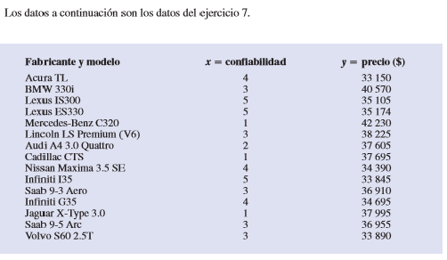
EJEMPLO 2

Slide 18
EJEMPLO 2
Se pide:
Hallar la ecuación de regresión
Hallar el coeficiente de correlación
Hallar el coeficiente de determinación

Slide 19
DEFINICIÓN
La regresión lineal múltiple estima los coeficientes de la ecuación lineal, con una o más variables independientes, que mejor predigan el valor de la variable dependiente.

Slide 20
MODELO DE REGRESIÓN MÚLTIPLE
La idea básica de la regresión consiste en estimar los parámetros poblacionales

Slide 21
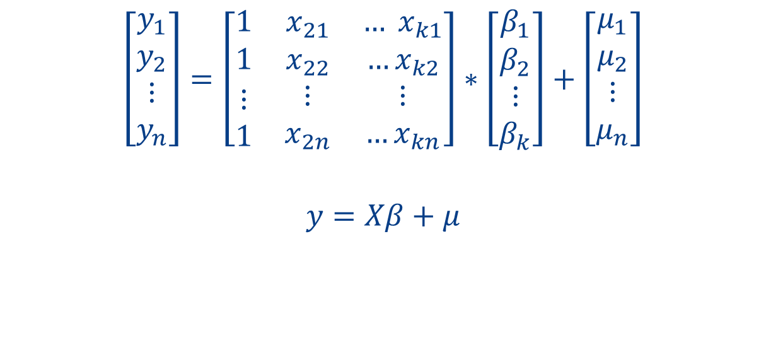
FORMA MATRICIAL
$$\left[\begin{matrix}y_{1} \\ y_{2} \\ \begin{aligned}⋮ \\ y_{n}\end{aligned}\end{matrix}\right]=\left[\begin{matrix}1 & x_{21} & … x_{k1} \\ 1 & x_{22} & …x_{k2} \\ \begin{aligned}⋮ \\ 1\end{aligned} & \begin{aligned}⋮ \\ x_{2n}\end{aligned} & \begin{aligned}⋮ \\ …x_{kn}\end{aligned}\end{matrix}\right]∗\left[\begin{matrix}β_{1} \\ β_{2} \\ \begin{aligned}⋮ \\ β_{k}\end{aligned}\end{matrix}\right]+\left[\begin{matrix}μ_{1} \\ μ_{2} \\ \begin{aligned}⋮ \\ μ_{n}\end{aligned}\end{matrix}\right]$$
$$y=Xβ+μ$$

Slide 22
De acuerdo al modelo anterior, la variable dependiente Y se representa como una combinación lineal de un conjunto de k variables Xk cada una de las cuales va acompañada de un coeficiente bk la cual indica el peso relativo en la ecuación además tiene una constante bo y un componente aleatorio e que recoge todos los errores que las variables independientes no pueden explicar

Slide 23
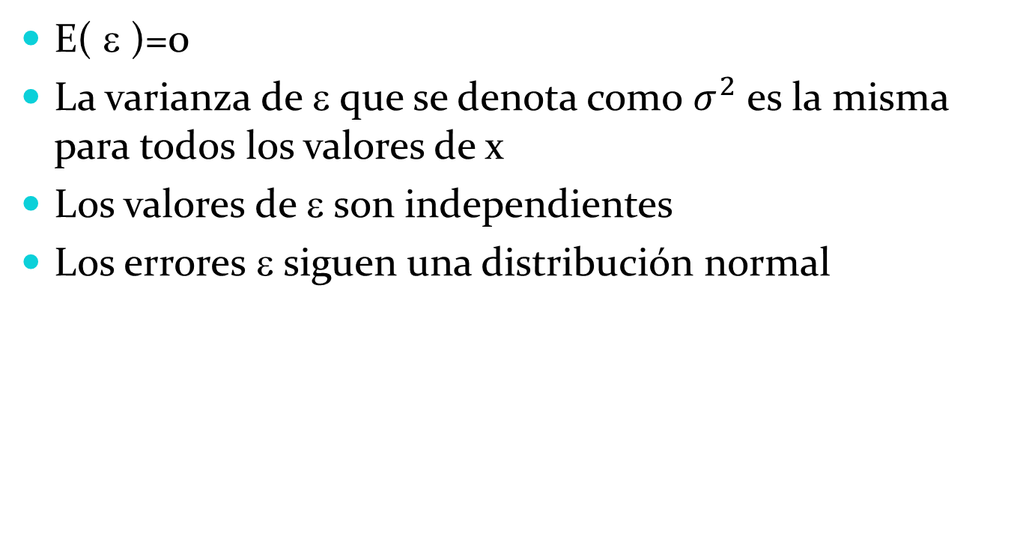
SUPUESTOS DEL MODELO DE REGRESIÓN
E( ε )=0
La varianza de ε que se denota como $σ^{2}$ es la misma para todos los valores de x
Los valores de ε son independientes
Los errores ε siguen una distribución normal

Slide 24

$$\hat{y}=\left[\begin{matrix}{\hat{y}}_{1} \\ {\hat{y}}_{2} \\ \begin{aligned}⋮ \\ {\hat{y}}_{n}\end{aligned}\end{matrix}\right]$$
$$\hat{β}=\left[\begin{matrix}{\hat{β}}_{1} \\ {\hat{β}}_{2} \\ \begin{aligned}⋮ \\ {\hat{β}}_{k}\end{aligned}\end{matrix}\right]$$
$$\hat{μ}=\left[\begin{matrix}{\hat{μ}}_{1} \\ {\hat{μ}}_{2} \\ \begin{aligned}⋮ \\ {\hat{μ}}_{n}\end{aligned}\end{matrix}\right]$$

Slide 25

$$\hat{y}=X\hat{β}$$
$$\hat{μ}=y−\hat{y}=y−X\hat{β}$$
$$S=\sum_{i=1}^{n}{{\hat{μ}}_{i}^{2}=\sum_{i=1}^{n}{{\left(y_{i}−{\hat{β}}_{0}−{\hat{β}}_{1}X_{1i}−{\hat{β}}_{2}X_{2i}….{\hat{β}}_{k}X_{ki}\right)}^{2}}}$$

Slide 26
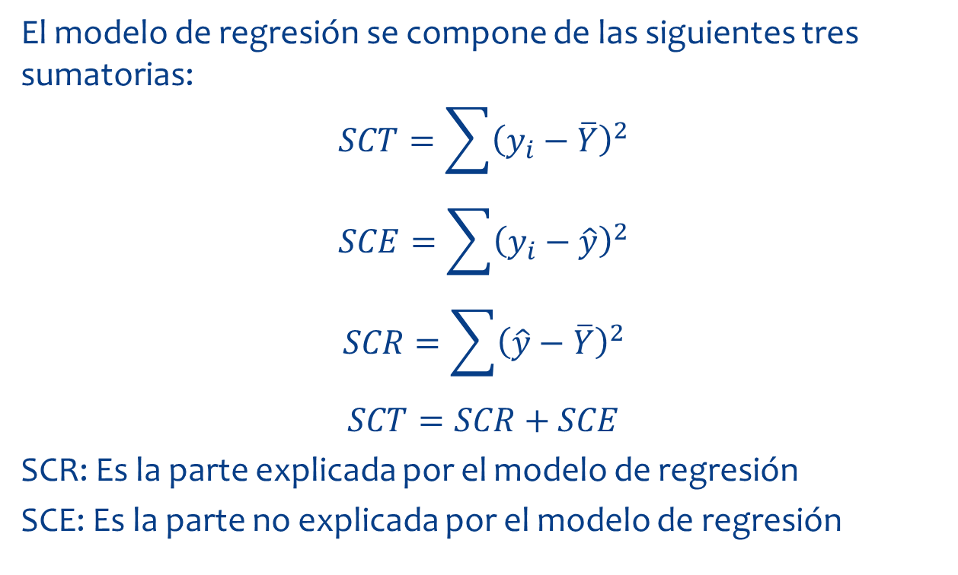
MODELO DE REGRESION
El modelo de regresión se compone de las siguientes tres sumatorias:
$$SCT=\sum{{\left(y_{i}−\overline{Y}\right)}^{2}}$$
$$SCE=\sum{{\left(y_{i}−\hat{y}\right)}^{2}}$$
$$SCR=\sum{{\left(\hat{y}−\overline{Y}\right)}^{2}}$$
$$SCT=SCR+SCE$$
SCR: Es la parte explicada por el modelo de regresión
SCE: Es la parte no explicada por el modelo de regresión

Slide 27
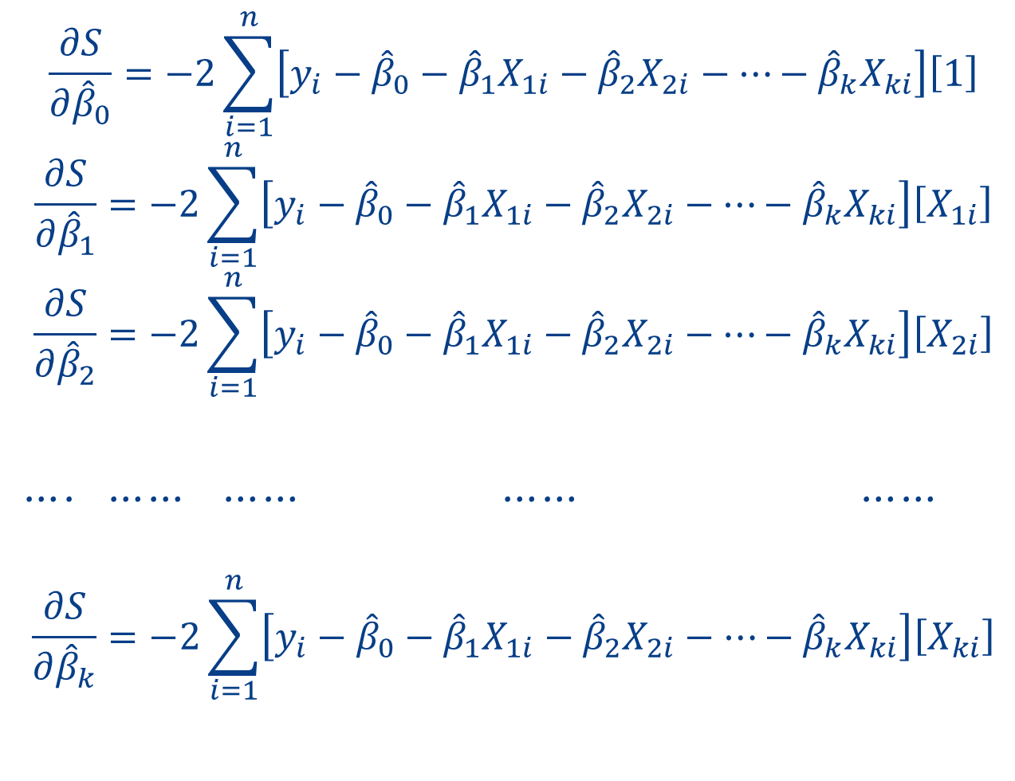
$$\frac{∂S}{∂{\hat{β}}_{0}}=−2\sum_{i=1}^{n}{\left[y_{i}−{\hat{β}}_{0}−{\hat{β}}_{1}X_{1i}−{\hat{β}}_{2}X_{2i}−…−{\hat{β}}_{k}X_{ki}\right]\left[1\right]}$$
$$\frac{∂S}{∂{\hat{β}}_{1}}=−2\sum_{i=1}^{n}{\left[y_{i}−{\hat{β}}_{0}−{\hat{β}}_{1}X_{1i}−{\hat{β}}_{2}X_{2i}−…−{\hat{β}}_{k}X_{ki}\right]\left[X_{1i}\right]}$$
$$\frac{∂S}{∂{\hat{β}}_{2}}=−2\sum_{i=1}^{n}{\left[y_{i}−{\hat{β}}_{0}−{\hat{β}}_{1}X_{1i}−{\hat{β}}_{2}X_{2i}−…−{\hat{β}}_{k}X_{ki}\right]\left[X_{2i}\right]}$$
…. …… …… …… ……
$$\frac{∂S}{∂{\hat{β}}_{k}}=−2\sum_{i=1}^{n}{\left[y_{i}−{\hat{β}}_{0}−{\hat{β}}_{1}X_{1i}−{\hat{β}}_{2}X_{2i}−…−{\hat{β}}_{k}X_{ki}\right]\left[X_{ki}\right]}$$

Slide 28
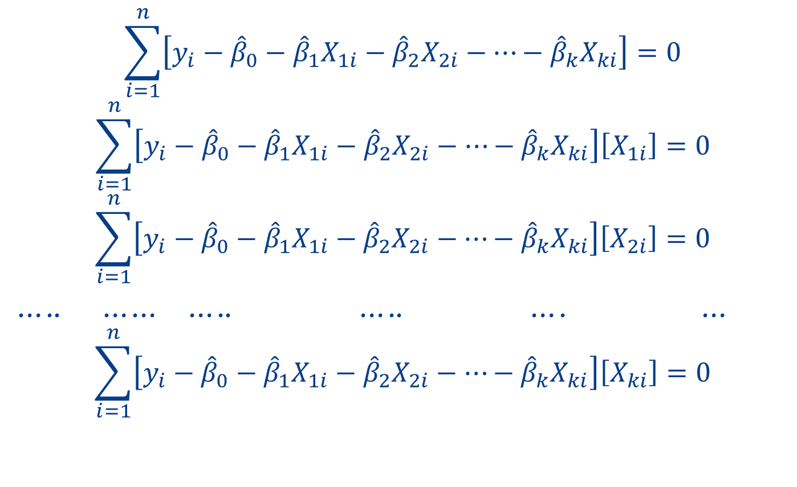
$$\sum_{i=1}^{n}{\left[y_{i}−{\hat{β}}_{0}−{\hat{β}}_{1}X_{1i}−{\hat{β}}_{2}X_{2i}−…−{\hat{β}}_{k}X_{ki}\right]=0}$$
$$\sum_{i=1}^{n}{\left[y_{i}−{\hat{β}}_{0}−{\hat{β}}_{1}X_{1i}−{\hat{β}}_{2}X_{2i}−…−{\hat{β}}_{k}X_{ki}\right]\left[X_{1i}\right]=0}$$
$$\sum_{i=1}^{n}{\left[y_{i}−{\hat{β}}_{0}−{\hat{β}}_{1}X_{1i}−{\hat{β}}_{2}X_{2i}−…−{\hat{β}}_{k}X_{ki}\right]\left[X_{2i}\right]}=0$$
….. …… ….. ….. …. …
$$\sum_{i=1}^{n}{\left[y_{i}−{\hat{β}}_{0}−{\hat{β}}_{1}X_{1i}−{\hat{β}}_{2}X_{2i}−…−{\hat{β}}_{k}X_{ki}\right]\left[X_{ki}\right]}=0$$

Slide 29
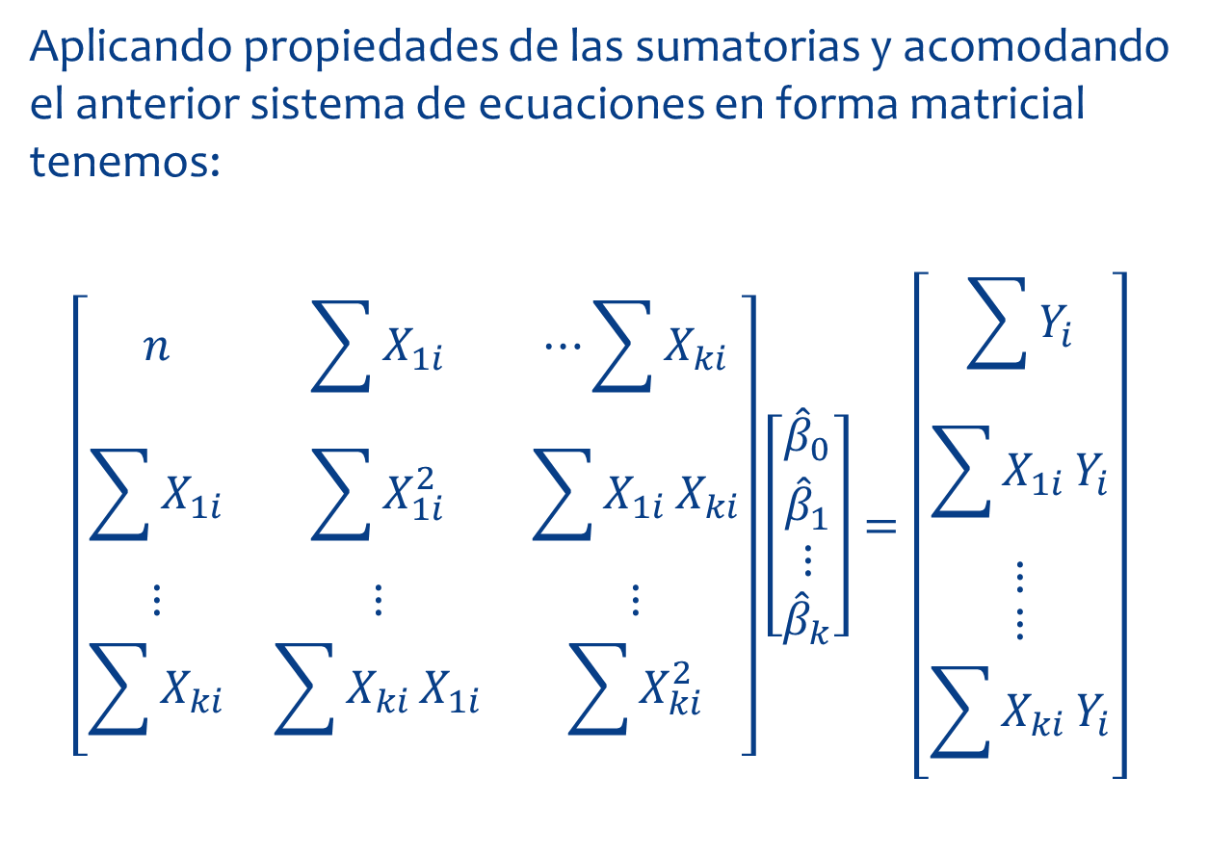
Aplicando propiedades de las sumatorias y acomodando el anterior sistema de ecuaciones en forma matricial tenemos:
$$\left[\begin{matrix}n & \sum{X_{1i}} & ⋯\sum{X_{ki}} \\ \sum{X_{1i}} & \sum{X_{1i}^{2}} & \sum{X_{1i}}X_{ki} \\ \begin{aligned}⋮ \\ \sum{X_{ki}}\end{aligned} & \begin{aligned}⋮ \\ \sum{X_{ki}}X_{1i}\end{aligned} & \begin{aligned}⋮ \\ \sum{X_{ki}^{2}}\end{aligned}\end{matrix}\right]\left[\begin{matrix}{\hat{β}}_{0} \\ {\hat{β}}_{1} \\ \begin{aligned}⋮ \\ {\hat{β}}_{k}\end{aligned}\end{matrix}\right]=\left[\begin{matrix}\sum{Y_{i}} \\ \sum{X_{1i}}Y_{i} \\ \begin{aligned}⋮ \\ \begin{aligned}⋮ \\ \sum{X_{ki}}Y_{i}\end{aligned}\end{aligned}\end{matrix}\right]$$

Slide 30
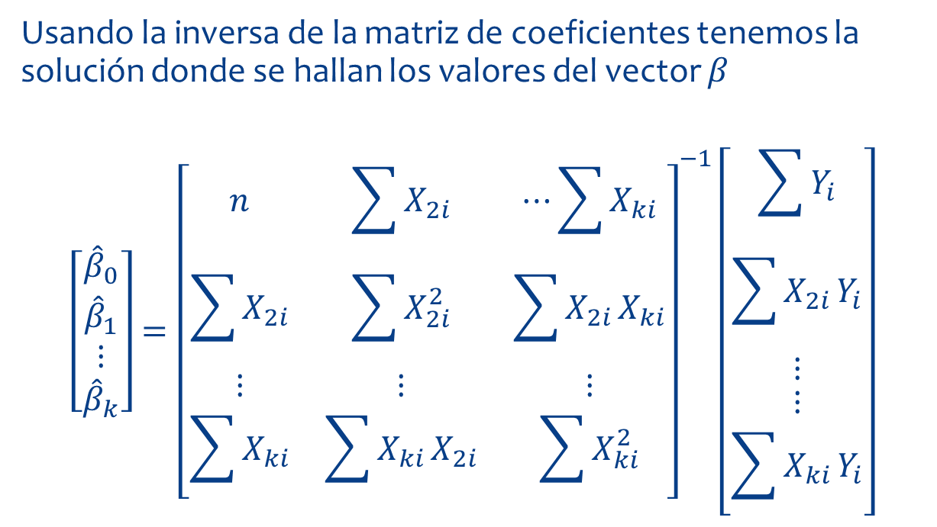
Usando la inversa de la matriz de coeficientes tenemos la solución donde se hallan los valores del vector $β$
$$\left[\begin{matrix}{\hat{β}}_{0} \\ {\hat{β}}_{1} \\ \begin{aligned}⋮ \\ {\hat{β}}_{k}\end{aligned}\end{matrix}\right]={\left[\begin{matrix}n & \sum{X_{2i}} & ⋯\sum{X_{ki}} \\ \sum{X_{2i}} & \sum{X_{2i}^{2}} & \sum{X_{2i}}X_{ki} \\ \begin{aligned}⋮ \\ \sum{X_{ki}}\end{aligned} & \begin{aligned}⋮ \\ \sum{X_{ki}}X_{2i}\end{aligned} & \begin{aligned}⋮ \\ \sum{X_{ki}^{2}}\end{aligned}\end{matrix}\right]}^{−1}\left[\begin{matrix}\sum{Y_{i}} \\ \sum{X_{2i}}Y_{i} \\ \begin{aligned}⋮ \\ \begin{aligned}⋮ \\ \sum{X_{ki}}Y_{i}\end{aligned}\end{aligned}\end{matrix}\right]$$

Slide 31
EJEMPLO: RLM
Una compañía de transporte que se dedica a la entrega de mercancía en una ciudad quiere saber si los kms recorridos por un camión depende de las entregas y del tiempo de recorrido. En una muestra aleatoria de 10 recorridos se obtuvieron los siguientes datos:

Slide 32
TABLA DE DATOS
Recorrido | Kms Recorridos (y) | Cantidad de Entregas (x1) | Tiempo de Recorrido (horas) (x2)
1 | 100 | 4 | 9.3
2 | 50 | 3 | 4.8
3 | 100 | 4 | 8.9
4 | 100 | 2 | 6.5
5 | 50 | 2 | 4.2
6 | 80 | 2 | 6.2
7 | 75 | 3 | 7.4
8 | 65 | 4 | 6.0
9 | 90 | 3 | 7.6
10 | 90 | 2 | 6.1

Slide 33
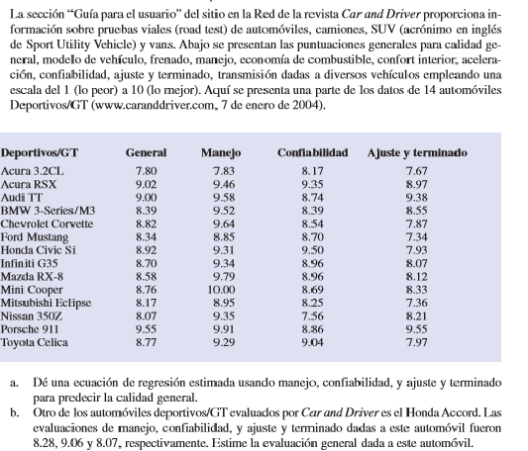
EJEMPLO PROPUESTO

Slide 34
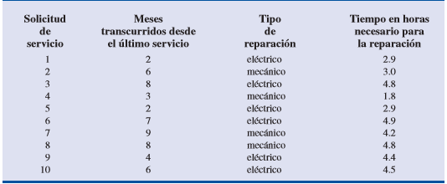
REGRESIÓN CON VARIABLES CUALITATIVAS
Johnson Filtration Inc. da servicio de mantenimiento a los sistemas de filtración en el sur de Florida. Los clientes llaman a Johnson Filtration, Inc. solicitando un servicio de mantenimiento para sus sistemas de filtración de agua para estimar el tiempo que se requerirá para el servicio y el costo del mismo, los administradores de Johnson desean poder predecir este tiempo para cada solicitud de servicio. Por lo tanto, el tiempo, en horas, requerido para la reparación es la variable dependiente. Se cree que el tiempo requerido para una reparación está relacionado con dos factores, meses transcurridos desde el último servicio de mantenimiento y tipo del problema (mecánico o eléctrico).

Slide 35
EJEMPLO
Si en el ejemplo del mantenimiento colocáramos una nueva variable

Slide 36

COEFICIENTE DE DETERMINACION r^2
$$r^{2}=\frac{SCR}{SCT}$$
r^2 toma valores entre cero y uno, se usa para evaluar la bondad de ajuste de la ecuación de regresión estimada. A este cociente se le llama coeficiente de determinación

Slide 37
PRUEBA ESTADÍSTICA F
Esta prueba evalúa si existe o no una regresión lineal entre las variables X y Y

Slide 38
PRUEBA t DE SIGNIFICANCIA
Esta prueba busca demostrar que si x y y están relacionadas entonces el parámetro β1 es diferente de cero.
La hipótesis para esta prueba son:

Slide 39
ESTADÍSTICO DE PRUEBA PARA t
Donde
El valor de SCE es una medida del error al utilizar la ecuación de regresión estimada para estimar los valores de la variable dependiente en los elementos de la muestra.

Slide 40
INTERVALO DE CONFIANZA PARA t

Slide 41
COEFICIENTE DE CORRELACIÓN Y DE DETERMINACIÓN
El coeficiente de correlación nos mide el grado o la intensidad con la cual se asocian un par de variables.
El coeficiente de determinación Mide el porcentaje de variación en la variable respuesta, explicada por la variable independiente.

Slide 42
CÁLCULO DEL COEFICIENTE DE DEERMINACIÓN

Slide 43

PRUEBA DE SIGNIFICANCIA USANDO CORRELACIÓN
$$H_{0}:ρ_{xy}=0$$
$$H_{a}:ρ_{xy}≠0$$
Estadístico de prueba
$$t=r∗\sqrt{\frac{n−2}{1−r_{}^{2}}}$$

Slide 44
REGRESIÓN LOGÍSTICA
Es una regresión donde la variable dependiente es cualitativa dicotomica (1,0), por lo que la ecuación de regresión calcula es la probabilidad que tome alguno de los dos valores posibles.

Slide 45

ECUACIÓN DE REGRESIÓN
$$E\left(\hat{y}\right)=\frac{e^{{(β}_{0}^{}+β_{1}^{}x_{1}+β_{2}^{}x_{2}+…+β_{p}^{}x_{p})}}{1+e^{{(β}_{0}^{}+β_{1}^{}x_{1}+β_{2}^{}x_{2}+…+β_{p}^{}x_{p})}}$$

